Slide 1







TIẾT 2
EM HAM HỌC HỎI
Notes:
Thiết kế Hương Thảo – Zalo 0972.115.126

Slide 2


Slide 3


Em hãy lập kế hoạch hành động để đạt được mục tiêu theo gợi ý sau:
Kiến thức em cần bổ sung.
Kĩ năng em cần rèn luyện.
Thời gian và trình tự thực hiện công việc

Slide 4

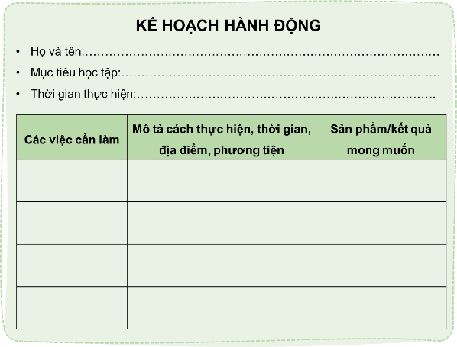

Slide 5


Slide 6



Chia sẻ với các bạn trong nhóm kế hoạch hành động của mình

Slide 7


Slide 8
Xây dựng các tiêu chí đánh giá nền nếp sinh hoạt:
Có thời gian biểu
Kế hoạch cụ thể, khoa học
Thực hiện nghiêm túc
Hoàn thành kế hoạch

Slide 9
TRÒ CHƠI Ô CHỮ BÍ ẨN
CHỦ ĐỀ “NẾP SỐNG KHOA HỌC”
THỜI GIAN BIỂU
KHOA HỌC
CỤ THỂ
HOÀN THÀNH
NGHIÊM TÚC

Slide 10
TRÒ CHƠI Ô CHỮ BÍ ẨN
CHỦ ĐỀ “NẾP SỐNG KHOA HỌC”
THỜI GIAN BIỂU
KHOA HỌC
CỤ THỂ
HOÀN THÀNH
NGHIÊM TÚC

